Slide 1
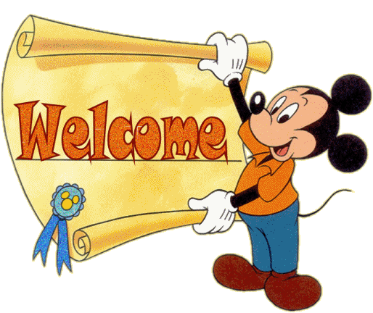
Chào mừng thầy cô và các em
đến với môn Tiếng Việt

Slide 2



Slide 3

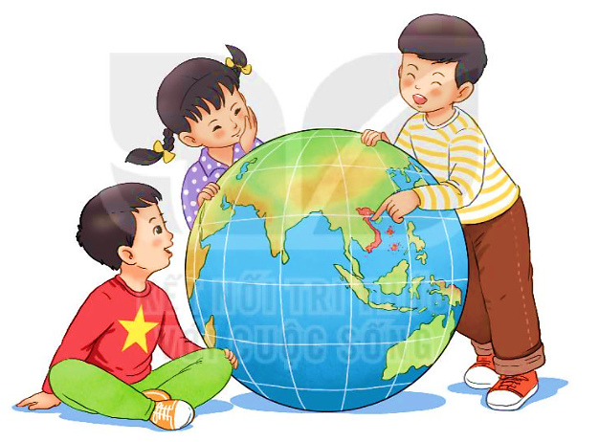
ĐẤT NƯỚC CHÚNG MÌNH
BÀI 25
BÀI 25
Đoán xem các bạn nhỏ trong tranh đang nói gì.

Slide 4

YÊU CẦU CẦN ĐẠT
Đọc đúng, rõ ràng, biết ngắt, nghỉ hơi phù hợp nhịp thơ.
01
Trả lời được các câu hỏi liên quan bài đọc. Nêu được nội dung bài học.
02
Nói được câu giới thiệu
03

Slide 5

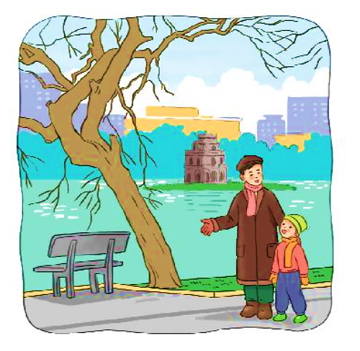
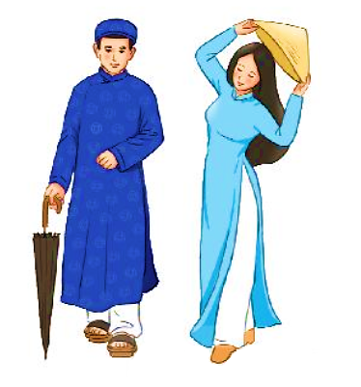
ĐẤT NƯỚC CHÚNG MÌNH
Việt Nam là đất nước tươi đẹp của chúng mình. Thủ đô nước mình là Hà Nội. Lá cờ Tổ quốc hình chữ nhật, nền đỏ, ở giữa có ngôi sao vàng năm cánh.
Việt Nam có những vị anh hùng có công lớn với đất nước như Hai Bà Trưng, Bà Triệu, Trần Hưng Đạo, Quang Trung, Hồ Chí Minh,... Những con người ấy đã làm rạng danh lịch sử nước nhà.
Đất nước mình có ba miền Bắc, Trung, Nam với khí hậu khác nhau. Miền Bắc và miền Trung một năm có bốn mùa: xuân, hạ, thu, đông. Miền Nam có hai mùa: mùa mưa và mùa khô.
Trang phục truyền thống của người Việt Nam là áo dài. Áo dài thường được mặc trong dịp Tết hay lễ hội.
(Trung Sơn)

Slide 6



ĐẤT NƯỚC CHÚNG MÌNH
Việt Nam là đất nước tươi đẹp của chúng mình. Thủ đô nước mình là Hà Nội. Lá cờ Tổ quốc hình chữ nhật, nền đỏ, ở giữa có ngôi sao vàng năm cánh.
Việt Nam có những vị anh hùng có công lớn với đất nước như Hai Bà Trưng, Bà Triệu, Trần Hưng Đạo, Quang Trung, Hồ Chí Minh,... Những con người ấy đã làm rạng danh lịch sử nước nhà.
Đất nước mình có ba miền Bắc, Trung, Nam với khí hậu khác nhau. Miền Bắc và miền Trung một năm có bốn mùa: xuân, hạ, thu, đông. Miền Nam có hai mùa: mùa mưa và mùa khô.
4
Trang phục truyền thống của người Việt Nam là áo dài. Áo dài thường được mặc trong dịp Tết hay lễ hội.
(Trung Sơn)

Slide 7
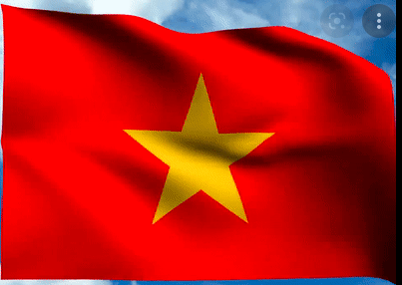
ĐẤT NƯỚC CHÚNG MÌNH
Việt Nam là đất nước tươi đẹp của chúng mình. Thủ đô nước mình là Hà Nội. Lá cờ Tổ quốc hình chữ nhật, nền đỏ, ở giữa có ngôi sao vàng năm cánh.
Lá cờ Tổ quốc hình chữ nhật, nền đỏ, ở giữa có ngôi sao vàng năm cánh.

Slide 8
Việt Nam có những vị anh hùng có công lớn với đất nước như Hai Bà Trưng, Bà Triệu, Trần Hưng Đạo, Quang Trung, Hồ Chí Minh,... Những con người ấy đã làm rạng danh lịch sử nước nhà.
Rạng danh: làm vẻ vang, rạng rỡ cho truyền thống của đất nước

Slide 9
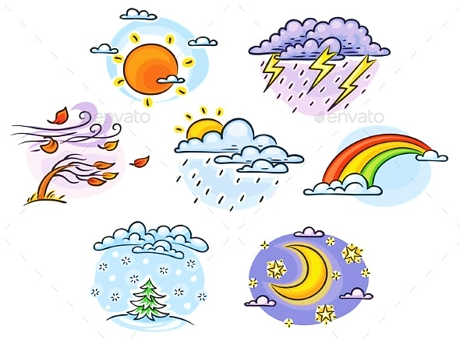
Đất nước mình có ba miền Bắc, Trung, Nam với khí hậu khác nhau. Miền Bắc và miền Trung một năm có bốn mùa: xuân, hạ, thu, đông. Miền Nam có hai mùa: mùa mưa và mùa khô.
Khí hậu: các đặc điểm về nắng, mưa, nhiệt độ,... được lặp lại hàng năm của một vùng.
Đất nước mình có ba miền Bắc, Trung, Nam với khí hậu khác nhau.

Slide 10
Trang phục truyền thống của người Việt Nam là áo dài. Áo dài thường được mặc trong dịp Tết hay lễ hội.
4
Trang phục: là quần áo truyền thống của một quốc gia, một địa phương, một dân tộc.

Slide 11

Luyện đọc nhóm

Slide 12






Yêu cầu
- Phân công đọc theo đoạn
- Tất cả thành viên đều đọc
- Sửa lỗi cho bạn nếu bạn đọc chưa đúng.
Luyện đọc nhóm

Slide 13
ĐẤT NƯỚC CHÚNG MÌNH
Việt Nam là đất nước tươi đẹp của chúng mình. Thủ đô nước mình là Hà Nội. Lá cờ Tổ quốc hình chữ nhật, nền đỏ, ở giữa có ngôi sao vàng năm cánh.
Việt Nam có những vị anh hùng có công lớn với đất nước như Hai Bà Trưng, Bà Triệu, Trần Hưng Đạo, Quang Trung, Hồ Chí Minh,... Những con người ấy đã làm rạng danh lịch sử nước nhà.
Đất nước mình có ba miền Bắc, Trung, Nam với khí hậu khác nhau. Miền Bắc và miền Trung một năm có bốn mùa: xuân, hạ, thu, đông. Miền Nam có hai mùa: mùa mưa và mùa khô.
4
Trang phục truyền thống của người Việt Nam là áo dài. Áo dài thường được mặc trong dịp Tết hay lễ hội.
(Trung Sơn)

Slide 14


TÌM HIỂU BÀI

Slide 15
ĐẤT NƯỚC CHÚNG MÌNH
Việt Nam là đất nước tươi đẹp của chúng mình. Thủ đô nước mình là Hà Nội. Lá cờ Tổ quốc hình chữ nhật, nền đỏ, ở giữa có ngôi sao vàng năm cánh.
Việt Nam có những vị anh hùng có công lớn với đất nước như Hai Bà Trưng, Bà Triệu, Trần Hưng Đạo, Quang Trung, Hồ Chí Minh,... Những con người ấy đã làm rạng danh lịch sử nước nhà.
Đất nước mình có ba miền Bắc, Trung, Nam với khí hậu khác nhau. Miền Bắc và miền Trung một năm có bốn mùa: xuân, hạ, thu, đông. Miền Nam có hai mùa: mùa mưa và mùa khô.
4
Trang phục truyền thống của người Việt Nam là áo dài. Áo dài thường được mặc trong dịp Tết hay lễ hội.
(Trung Sơn)

Slide 16
1. Sắp xếp các thẻ dưới đây theo trình tự các đoạn trong bài đọc.
3
1
1
Các miền, khí hậu
2
Tên nước, thủ đô, lá cờ
2
4
3
Những người anh hùng
4
Trang phục truyền thống

Slide 17
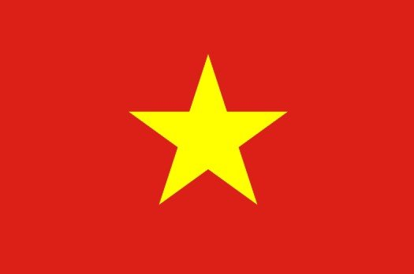
2. Lá cờ Tổ quốc ta được tả như thế nào?
Việt Nam là đất nước tươi đẹp của chúng mình. Thủ đô nước mình là Hà Nội. Lá cờ Tổ quốc hình chữ nhật, nền đỏ, ở giữa có ngôi sao vàng năm cánh.

Slide 18
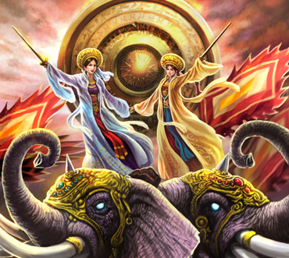
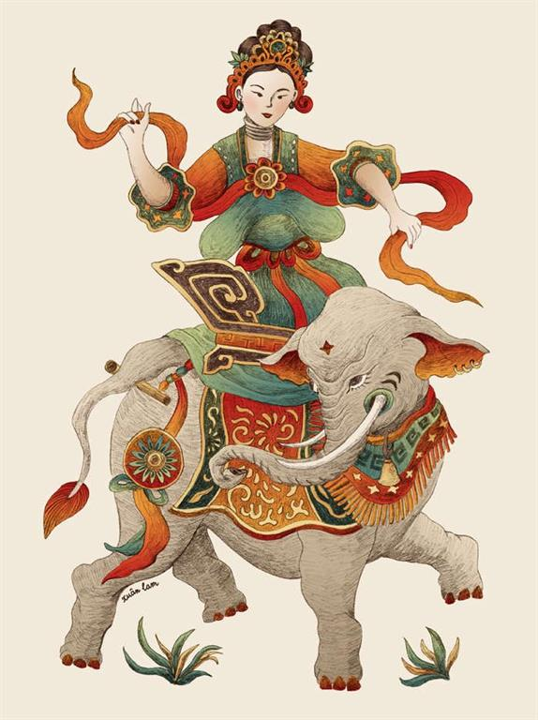
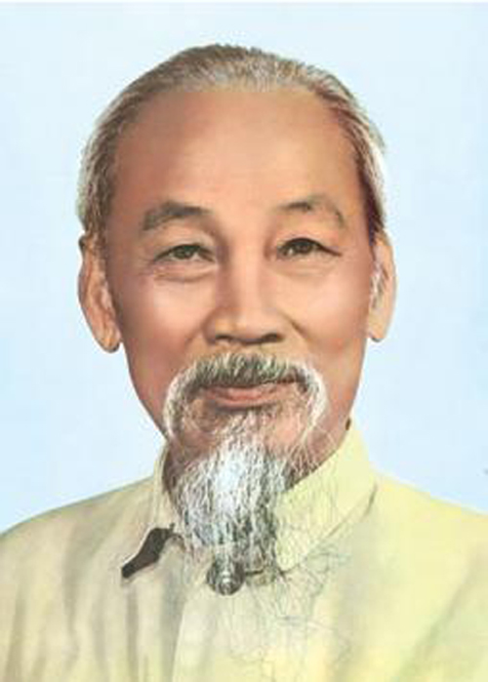
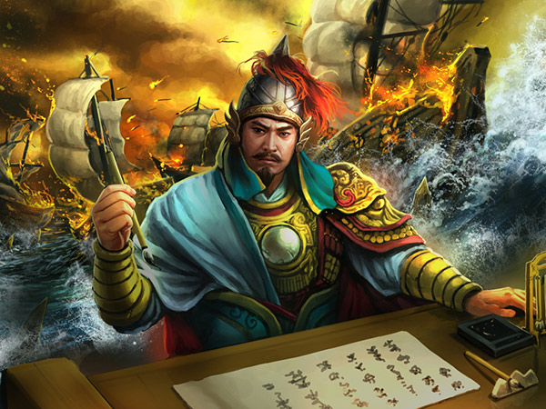
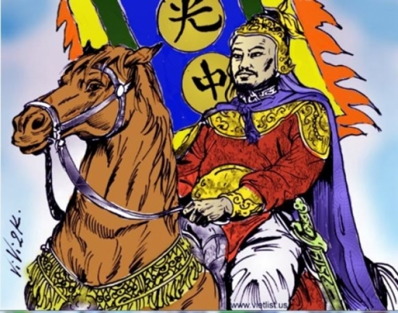
3. Bài đọc nói đến những vị anh hùng nào của dân tộc ta?
Hai Bà Trưng
Bà Triệu
Hồ Chí Minh
Trần Hưng Đạo
Quang Trung

Slide 19
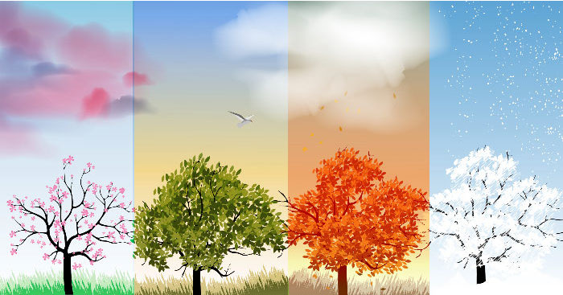
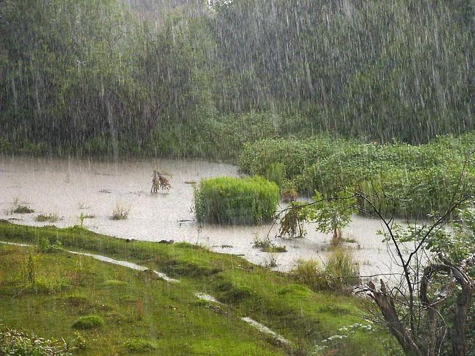
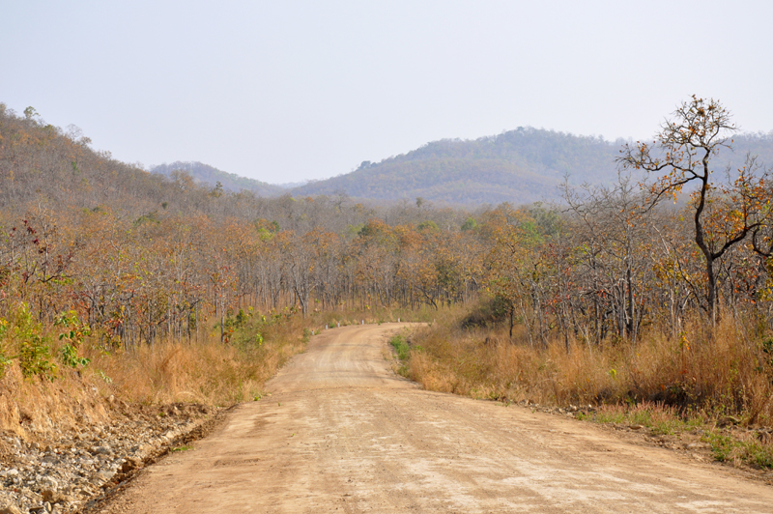
4. Kể tên các mùa trong năm của ba miền đất nước.
Miền Bắc và miền Trung
Xuân Hạ Thu Đông
Miền Nam
Mùa mưa Mùa khô

Slide 20
Bài đọc nói về nội dung gì?
Nội dung
Giới thiệu về lịch sử, địa lí, khí hậu, trang phục truyền thống của người Việt Nam.
Cách đọc
- Đọc đúng các từ ngữ
- Đọc to, rõ ràng, ngắt nghỉ đúng dấu câu.

Slide 21
ĐẤT NƯỚC CHÚNG MÌNH
Việt Nam là đất nước tươi đẹp của chúng mình. Thủ đô nước mình là Hà Nội. Lá cờ Tổ quốc hình chữ nhật, nền đỏ, ở giữa có ngôi sao vàng năm cánh.
Việt Nam có những vị anh hùng có công lớn với đất nước như Hai Bà Trưng, Bà Triệu, Trần Hưng Đạo, Quang Trung, Hồ Chí Minh,... Những con người ấy đã làm rạng danh lịch sử nước nhà.
Đất nước mình có ba miền Bắc, Trung, Nam với khí hậu khác nhau. Miền Bắc và miền Trung một năm có bốn mùa: xuân, hạ, thu, đông. Miền Nam có hai mùa: mùa mưa và mùa khô.
4
Trang phục truyền thống của người Việt Nam là áo dài. Áo dài thường được mặc trong dịp Tết hay lễ hội.
(Trung Sơn)

Slide 22
LUYỆN TẬP THEO VĂN BẢN ĐỌC

Slide 23
ĐẤT NƯỚC CHÚNG MÌNH
Việt Nam là đất nước tươi đẹp của chúng mình. Thủ đô nước mình là Hà Nội. Lá cờ Tổ quốc hình chữ nhật, nền đỏ, ở giữa có ngôi sao vàng năm cánh.
Việt Nam có những vị anh hùng có công lớn với đất nước như Hai Bà Trưng, Bà Triệu, Trần Hưng Đạo, Quang Trung, Hồ Chí Minh,... Những con người ấy đã làm rạng danh lịch sử nước nhà.
Đất nước mình có ba miền Bắc, Trung, Nam với khí hậu khác nhau. Miền Bắc và miền Trung một năm có bốn mùa: xuân, hạ, thu, đông. Miền Nam có hai mùa: mùa mưa và mùa khô.
Trang phục truyền thống của người Việt Nam là áo dài. Áo dài thường được mặc trong dịp Tết hay lễ hội.
(Trung Sơn)

Slide 24

1. Tìm các tên riêng có trong bài đọc.
Việt Nam là đất nước tươi đẹp của chúng mình. Thủ đô nước mình là Hà Nội. Lá cờ Tổ quốc hình chữ nhật, nền đỏ, ở giữa có ngôi sao vàng năm cánh.
Việt Nam có những vị anh hùng có công lớn với đất nước như Hai Bà Trưng, Bà Triệu, Trần Hưng Đạo, Quang Trung, Hồ Chí Minh,... Những con người ấy đã làm rạng danh lịch sử nước nhà.
Đất nước mình có ba miền Bắc, Trung, Nam với khí hậu khác nhau. Miền Bắc và miền Trung một năm có bốn mùa: xuân, hạ, thu, đông. Miền Nam có hai mùa: mùa mưa và mùa khô.
Trang phục truyền thống của người Việt Nam là áo dài. Áo dài thường được mặc trong dịp Tết hay lễ hội.
(Trung Sơn)

Slide 25
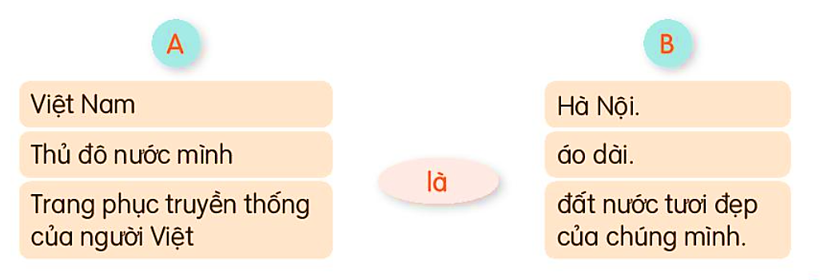
2. Dùng từ là kết hợp từ ngữ ở cột A với từ ngữ ở cột B để tạo câu giới thiệu.
- Việt Nam là đất nước tươi đẹp của chúng mình.
- Thủ đô nước mình là Hà Nội.
- Trang phục truyền thống của người Việt là áo dài.

Slide 26
YÊU CẦU CẦN ĐẠT
Đọc đúng, rõ ràng, biết ngắt, nghỉ hơi phù hợp nhịp thơ.
01
Trả lời được các câu hỏi liên quan bài đọc. Nêu được nội dung bài học.
02
Nói được câu giới thiệu
03

Slide 27
Tạm biệt và hẹn gặp lại các con!

